Slide 1
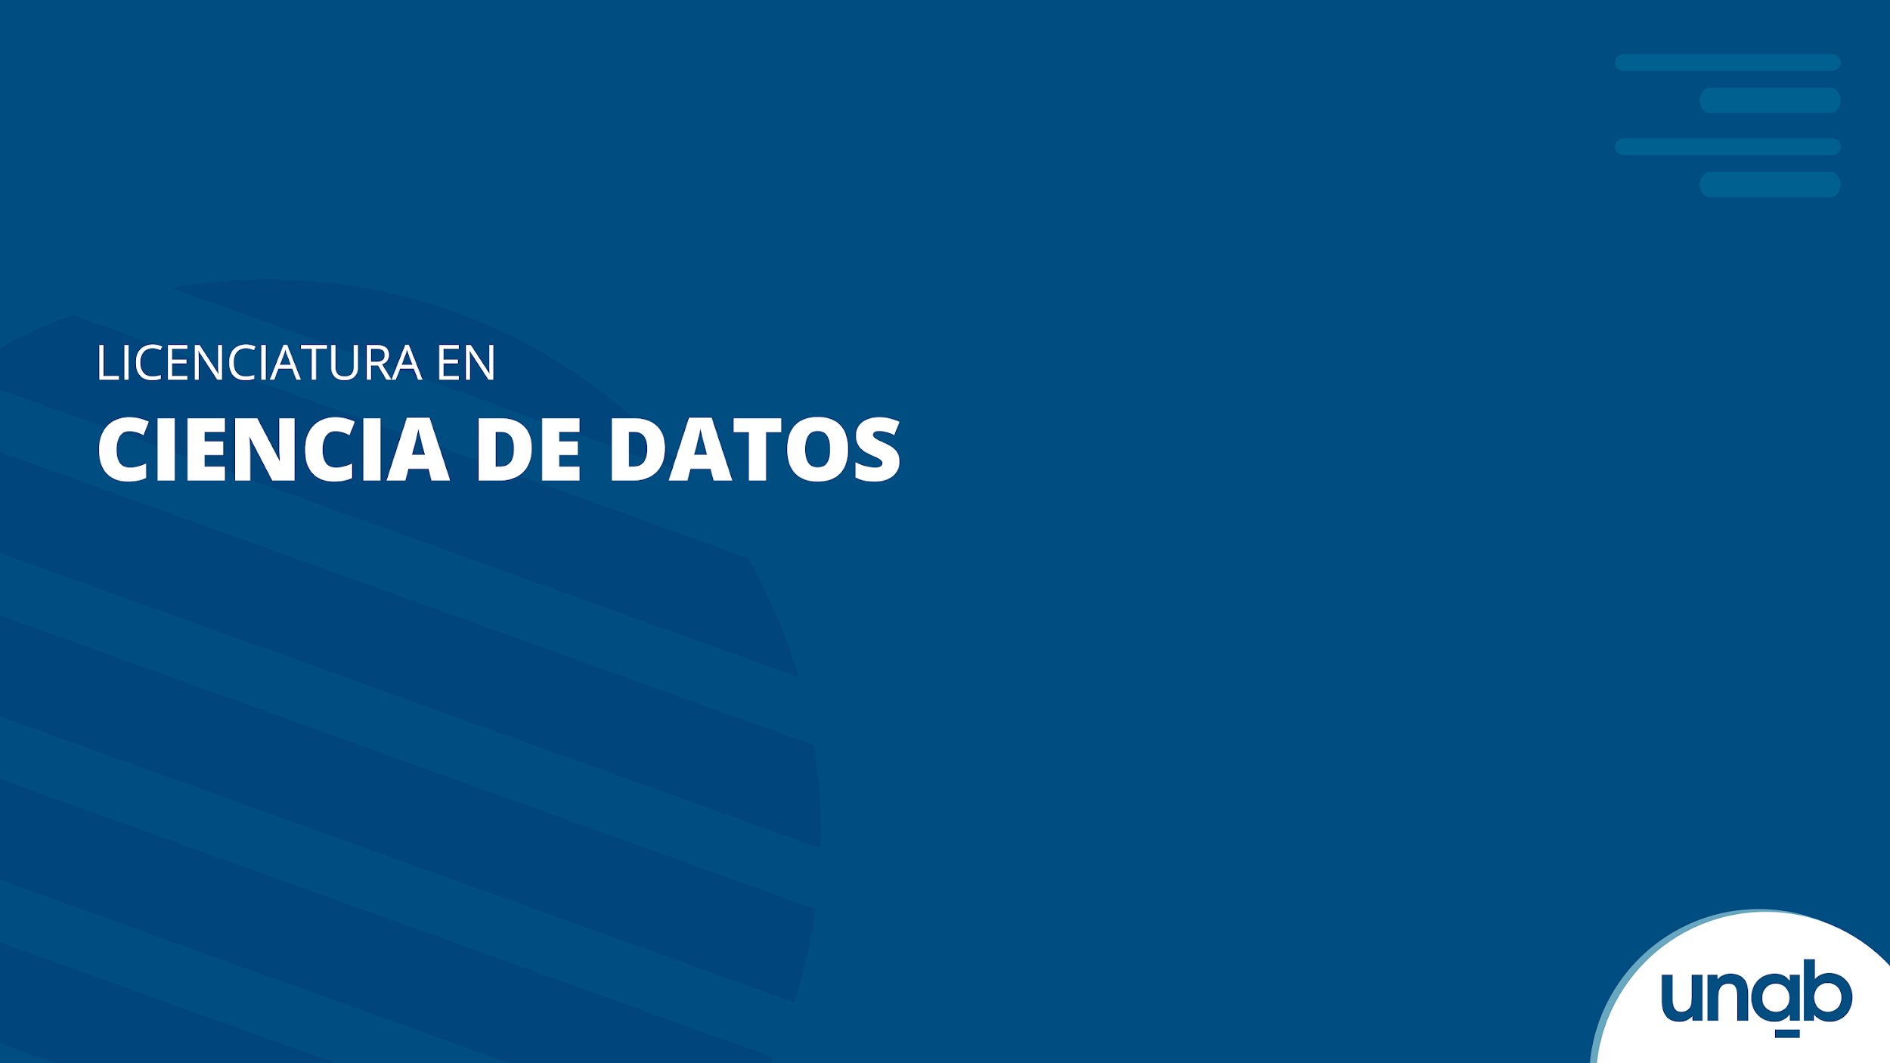
PROGRAMACIÓN AVANZADA (189)
Raul Marusca
Clase N. 1. Unidad I. Introducción a Programación Orientada a Objetos

Slide 2
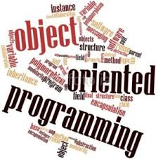
Clase 1. Unidad I. Introducción a POO
TEMARIO
T0: Revisión de formulario de encuesta
T1: Introducción a los Paradigmas de Programación
T2: Introducción al Paradigma de Orientación a Objetos
T3: Pilares del Paradigma Orientado a Objetos.
T4: Encapsulamiento, abstracción, herencia y polimorfismo.
T5: Componentes: Objetos, Clase, Atributos, Métodos
T6: Ejemplos en Lenguajes Python
Temas relacionados / Futuras clases

Slide 3
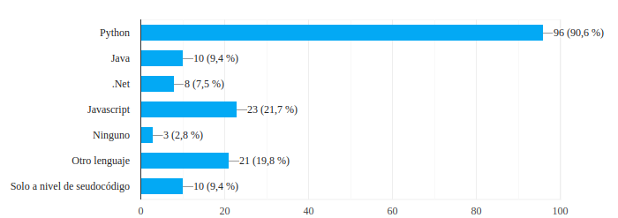
Clase 1. Unidad I. Introducción a POO
T0: Revisión de formulario de encuesta Lenguajes utilizados

Slide 4
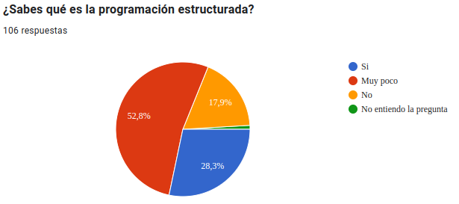
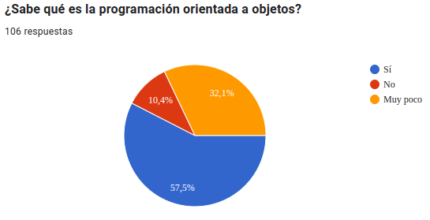
Clase 1. Unidad I. Introducción a POO
T0: Revisión de formulario de encuesta

Slide 5
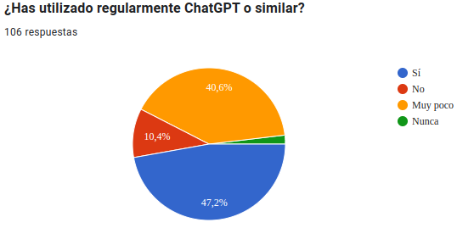
Clase 1. Unidad I. Introducción a POO
T0: Revisión de formulario de encuesta

Slide 6
Clase 1. Unidad I. Introducción a POO
T1: Introducción a los Paradigmas de Programación
¿Qué es un paradigma?
“Teoría o conjunto de teorías cuyo núcleo central se acepta sin cuestionar y que suministra la base y modelo para resolver problemas y avanzar en el conocimiento”
¿Qué es un paradigma de programación?
Una posible definición es “Un paradigma de programación es una manera o estilo de programación de software. Existen diferentes formas de diseñar un lenguaje de programación y varios modos de trabajar para obtener los resultados que necesitan los programadores. Se trata de un conjunto de métodos sistemáticos aplicables en todos los niveles del diseño de programas para resolver problemas computacionales.”

Slide 7
Clase 1. Unidad I. Introducción a POO
T1: Introducción a los Paradigmas de Programación
¿Cuáles?
Estructura o Procedural
Declarativo
Orientado a Objetos
Reactivo
Funcional
Scripting
Otros

Slide 8
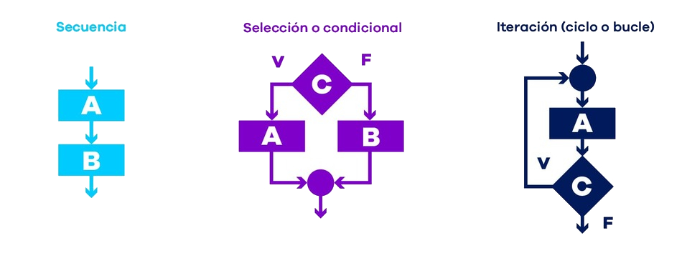
Clase 1. Unidad I. Introducción a POO
T1: Introducción a los Paradigmas de Programación Programación estructurada Basada en estructuras de control de flujo Muy similar a el algoritmo
Es el paradigma que venimos usando hasta ahora y por su cercanía a la lógica de los algoritmos es la base de todos los demás paradigmas
Fuente: Proeduca

Slide 9
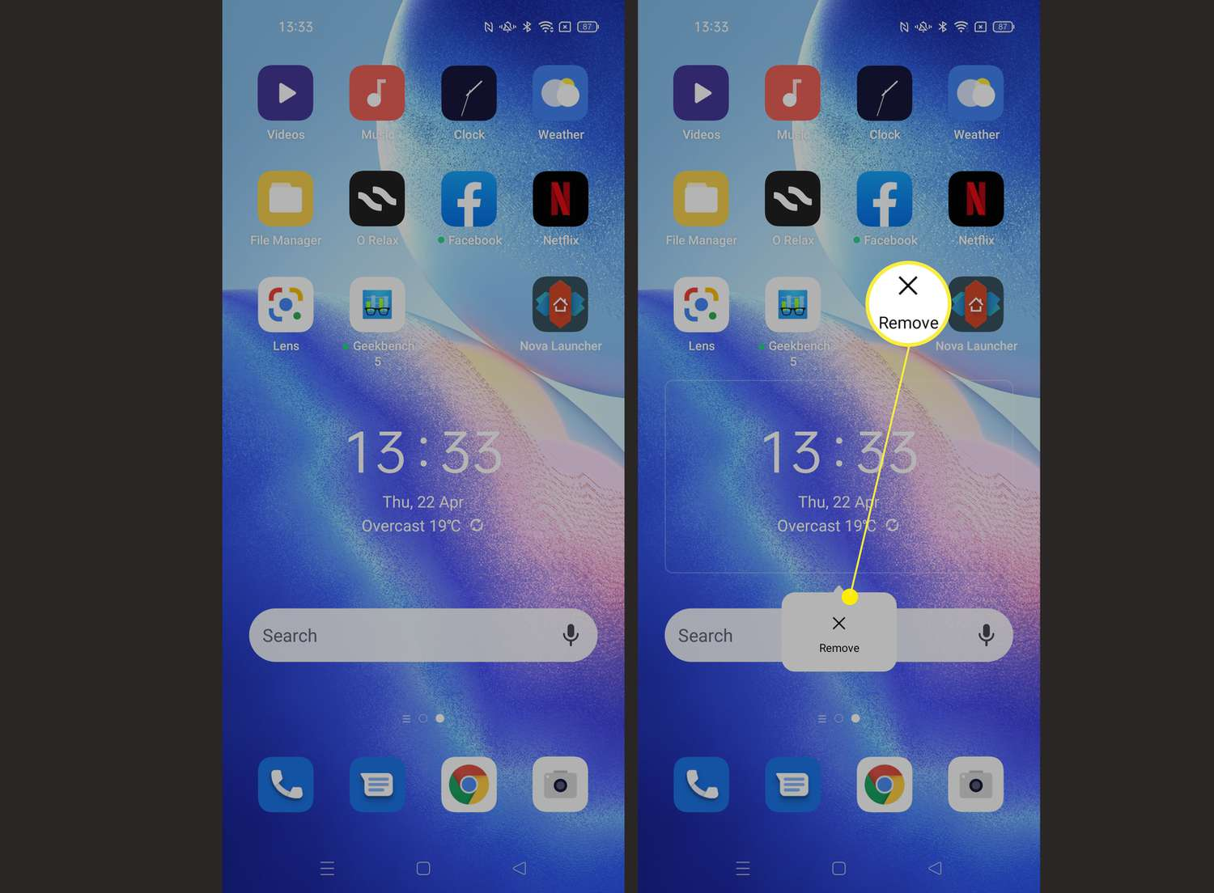
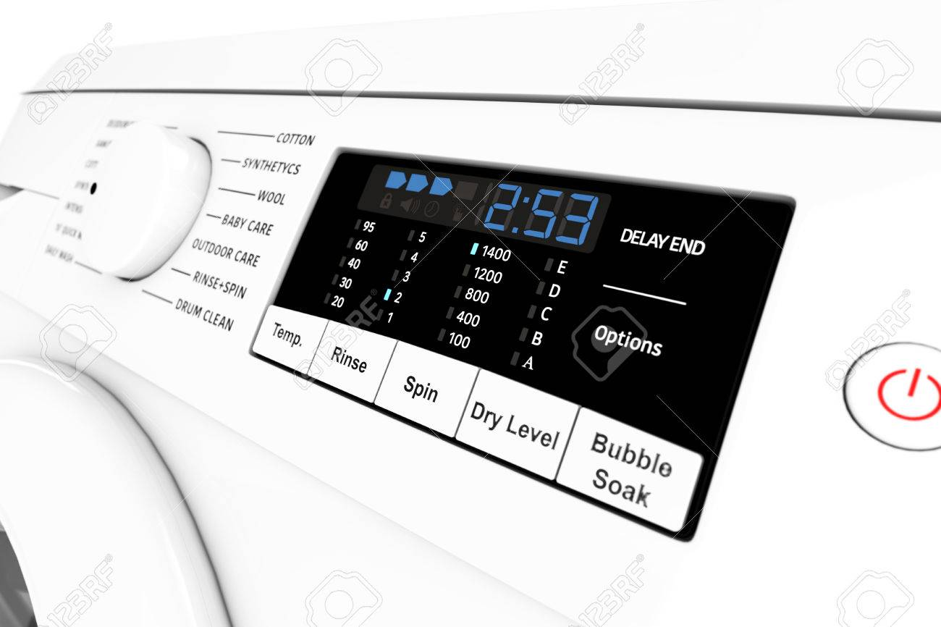
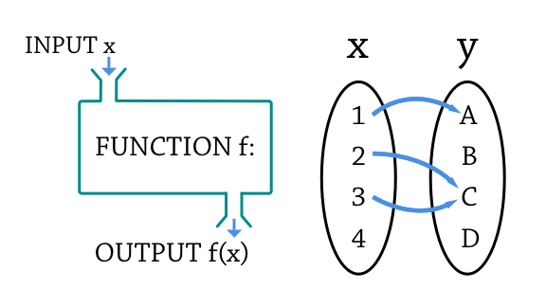
Clase 1. Unidad I. Introducción a POO
T1: Introducción a los Paradigmas de Programación
Programación funcional
Programación reactiva
Se basa en concatenar FUNCIONES Muy matemático Lo usamos en funciones lambdas filtros en NUMPY/PANDAS broadcasting, map & reduce
Se monitorean flujos de datos Y se ejecutan funciones según que eventos ocurran Se usa en maquinas, electrodomésticos, televisores, teléfonos, paginas web, etc
Fuente: That C# Guy

Slide 10

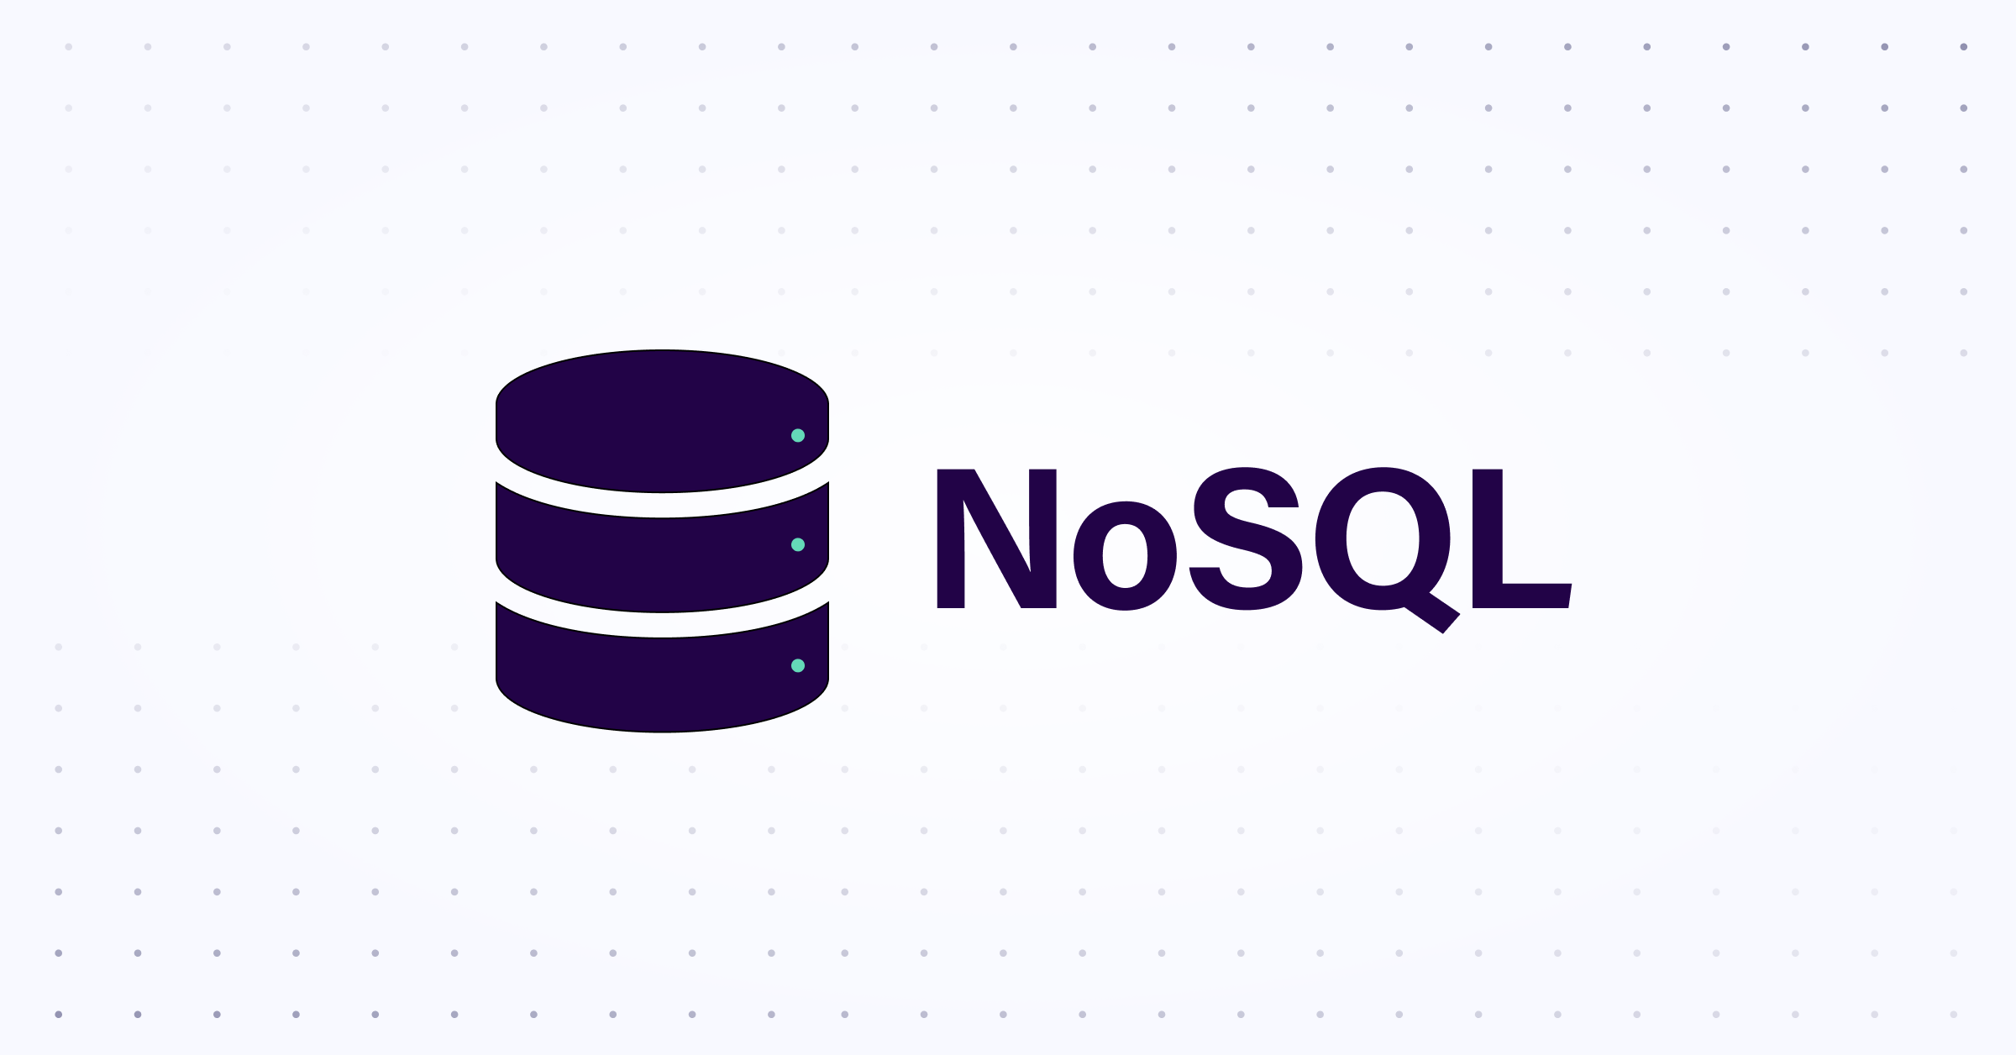
Clase 1. Unidad I. Introducción a POO
T1: Introducción a los Paradigmas de Programación Programación Declarativa Los paradigmas anteriores se engloban dentro de los paradigmas imperativos donde se le comanda a la computadora COMO debe hacer (con mayor o menor detalle) Pero existe otra manera de comunicarse con la computadora en la que le decimos QUE es lo que queremos que haga. Este es el paradigma declarativo. Inevitablemente, detrás de este paradigma volveremos a encontrarnos con alguna forma de programación estructurada, pero a los ojos del programador la complicación del paso a paso está oculta. Cualquier filtrado de datos podría entrar dentro de este paradigma (query/filter/map&reduce en Pandas)
También lo podemos ver en los lenguajes de definición de interfaces graficas (SwiftUI, Kivy-KD)

Slide 11
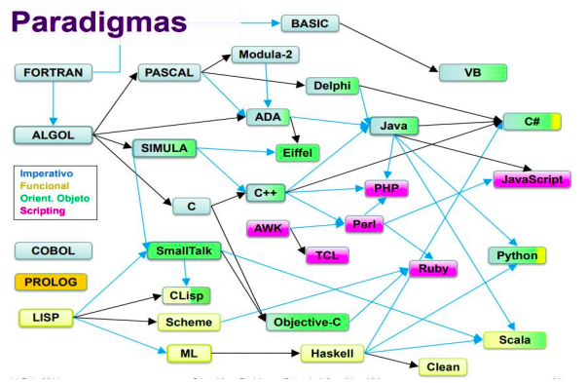
Clase 1. Unidad I. Introducción a POO
T1: Introducción a los Paradigma de Programación
Paradigmas de programación en formato gráfico
Estamos viendo mas de 70 años
de historia de la programación
con la mirada de 2024 Si bien hay lenguajes que se
crearon para un paradigma, ya casi todos incorporan de una forma u otra a los demás Lenguajes multi-paradigma

Slide 12
Clase 1. Unidad I. Introducción a POO
T2: Introducción al Paradigma de Programación Orientada a Objetos
¿Y orientada a Objetos?
Podemos decir que es algo así como “Algo que esta focalizado o es representado por OBJETOS -elementos físicos o abstractos que existen en la vida real o imaginaria-”
¿Qué es un paradigma de programación orientada a objetos?
Una posible definición es “En este modelo de paradigma se construyen modelos de objetos que representan elementos (objetos) del problema a resolver, que tienen características y funciones”

Slide 13
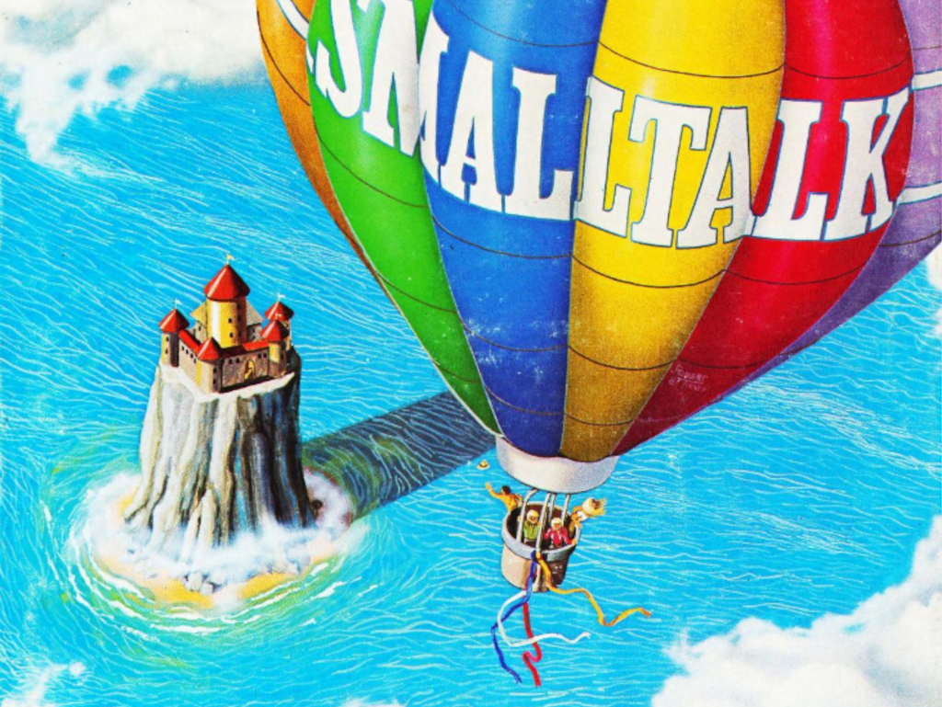
Clase 1. Unidad I. Introducción a POO
T2: Introducción al Paradigma de Programación Orientada a Objetos
Tiene sus orígenes en investigaciones sobre inteligencia artificial en el MIT alrededor de 1950 Sketchpad – idea de objeto e instancia del objeto (neurona artificial con métodos y atributos) A finales de los 60 se desarrollo Simula 67 que ya incorporaba rudimentos de clase, objetos y herencia. Se empleo para simular objetos de la vida real. Los objetos creados eran estáticos, es decir que los creaba el programador y su estructura no se podía modificar durante la ejecución del programa Pero el lenguaje que se planteo todo lo que hoy en día entendemos como POO fue el SmallTalk a fines de los años 70. Todavía se sigue utilizando en investigación en informática, pero casi todas sus características ya han sido implementadas en los lenguajes actuales La idea original de programación en POO era mas parecida a lo que hoy en día llamamos Programación Orientada a Componentes, que es otro paradigma donde los objetos se comunican a través de mensajes. SmallTalk soporta también este paradigma.

Slide 14
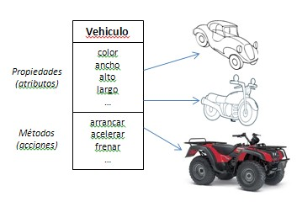
Clase 1. Unidad I. Introducción a POO
T2: Introducción al Paradigma de Programación Orientada a Objetos
¿Y qué características tiene?
“Permite separar los diferentes componentes de un programa, simplificando así su creación, depuración y posteriores mejoras. La programación orientada a objetos disminuye los errores y promociona la reutilización del código. Es una manera especial de programar, que se acerca de alguna manera a cómo expresaríamos las cosas en la vida real.
Podemos definir un objeto como una estructura abstracta que, de manera más fiable, describe un posible objeto del mundo real y su relación con el resto del mundo que lo rodea a través de interfaces.
Fuente: commandcats

Slide 15
Clase 1. Unidad I. Introducción a POO
T2: Introducción al Paradigma de Programación Orientada a Objetos
En forma simplificada:
En este modelo de programación se construyen modelos de objetos que representan elementos (objetos) del problema a resolver, que tienen características y funciones.
Y sus características son:
Permite separar los componentes de un programa
Simplifica la creación, depuración y posteriores mejoras del programa
Ayuda a disminuir errores
Promueve la reutilización del código

Slide 16
Clase 1. Unidad I. Introducción a POO
T3: Pilares del Paradigma de Programación Orientada a Objetos
Los pilares son los conceptos fundamentales sobre los cuales se sustenta el paradigma.
¿Cuáles son?
Encapsulamiento
Abstracción
Herencia
Polimorfismo
Otros conceptos asociados:
Cohesión
Acoplamiento

Slide 17
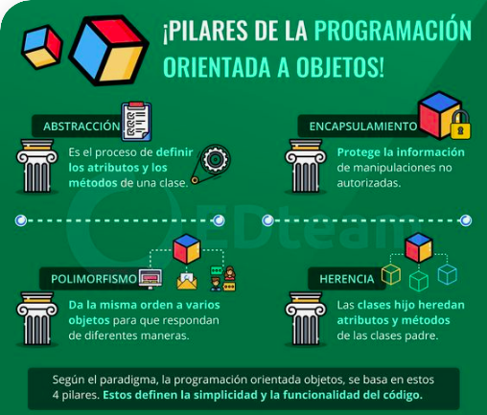
Clase 1. Unidad I. Introducción a POO
T3: Pilares del Paradigma de Programación Orientada a Objetos
Fuente: ed.team/cursos/poo

Slide 18
Clase 1. Unidad I. Introducción a POO
T4: Componentes del Paradigma de Programación Orientada a Objetos
Los componentes están dados por los siguientes elementos constitutivos de este paradigma:
¿Cuáles?
Objetos
Clase
Atributos
Métodos

Slide 19
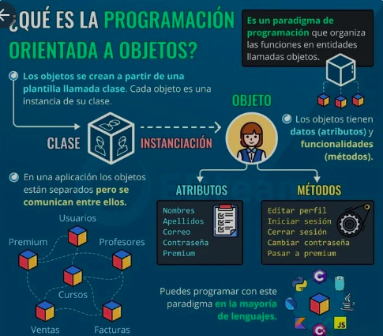
Clase 1. Unidad I. Introducción a POO
T4: Componentes del Paradigma de Programación Orientada a Objetos
Fuente: platzi.com

Slide 20
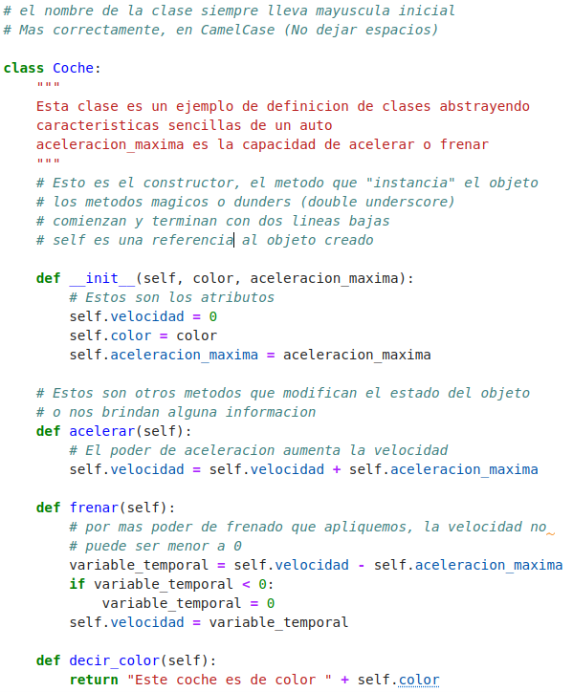
Clase 1. Unidad I. Introducción a POO
T5: Ejemplo en Python

Slide 21
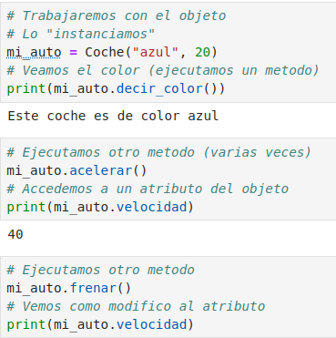
Clase 1. Unidad I. Introducción a POO
T5: Ejemplo en Python

Slide 22
Clase 1. Unidad I. Introducción a POO
T6: Links interesantes:
Aprenda a pensar como un programado con Python
https://argentinaenpython.com/quiero-aprender-python/aprenda-a-pensar-como-un-programador-con-python.pdf
Documentación oficial:
https://www.python.org/doc/
Curso de Python desde 0 (pildorasinformaticas)
https://www.youtube.com/playlist?list=PLU8oAlHdN5BlvPxziopYZRd55pdqFwkeS
Otros links:
https://ellibrodepython.com/polimorfismo-en-programacion
https://parzibyte.me/blog/2019/06/30/clases-constructores-python-poo/

Slide 23
Clase 1. Unidad I. Introducción a POO
¡Muchas gracias por tu atención!

